Slide 1



Câu 1. Treo một quả nặng vào lò xo ta thấy lò xo bị dãn ra.
Quả nặng này chịu tác dụng của những lực nào, các lực đó có phương và chiều như thế nào?
Quả nặng chịu tác dụng của 2 lực:
Trọng lực tác dụng lên quả nặng, có phương thẳng đứng, chiều từ trên xuống dưới
- Lực kéo của lò xo tác dụng lên quả nặng, có phương thẳng đứng, chiều từ dưới lên trên.
Lực kéo
Trọng lực

Slide 2
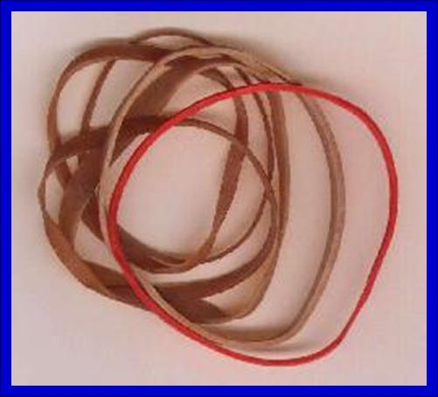
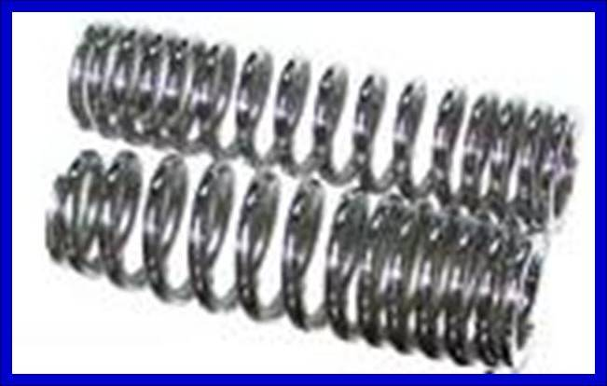
Một sợi dây cao su và một lò xo có tính chất nào giống nhau?

Slide 3
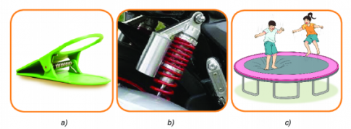

Slide 4
TIẾT 105.BÀI 42
BIẾN DẠNG CỦA LÒ XO

Slide 5
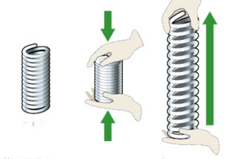
I. Hiện tượng biến dạng của lò xo
a
b
c

Slide 6

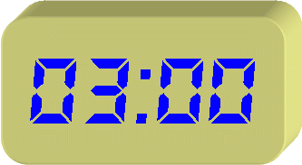
C1: Thế nào là biến dạng lò xo?
C2: Kể tên những vật có biến dạng giống biến dạng lò xo mà em biết?
C3: Trong thực tế lò xo thường được chế tạo bằng vật liệu gì? Biến dạng lò xo được sử dụng trong dụng cụ, thiết bị, máy móc nào?

Slide 7
Kết luận:
Khi có lực tác dụng lên lò xo thì lo xo bị biến dạng. Khi thôi không tác dụng lực thì lò xo tự trở về hình dạng ban đầu
=> biến dạng lò xo

Slide 8
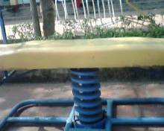
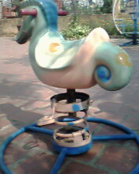
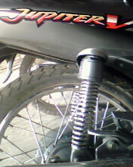
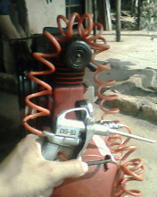
ỨNG DỤNG TRONG CUỘC SỐNG
Cầu bập bênh
Thú nhún
Giam sóc xe máy
Máy bơm hơi

Slide 9
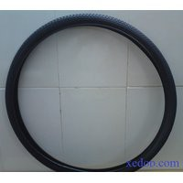


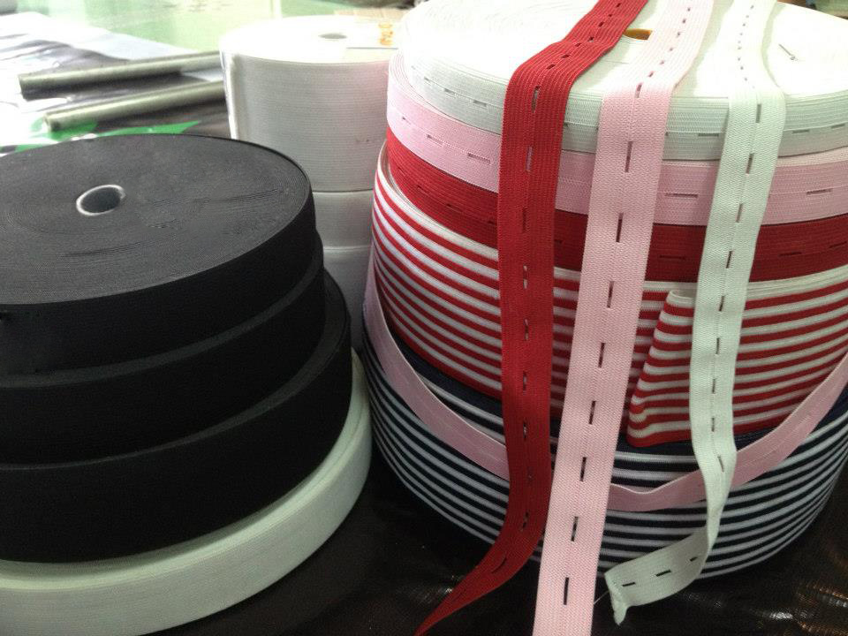
Không chỉ lò xo mới có tính chất đàn hồi…..

Slide 10
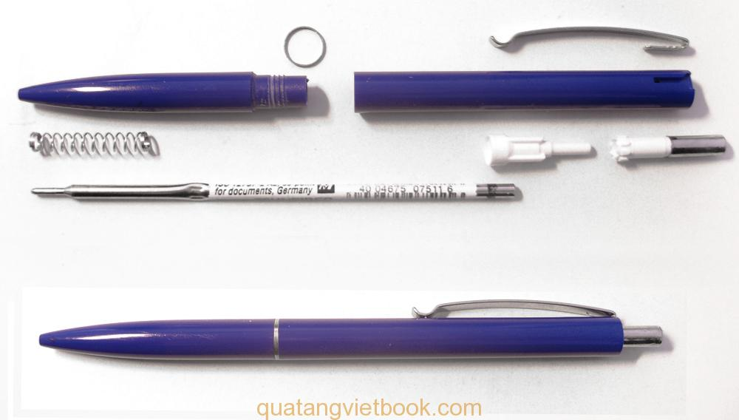
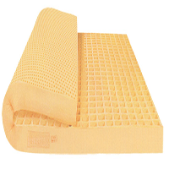
ỨNG DỤNG THỰC TẾ
Bút bi
Đệm cao su
- Trong thực tế, lò xo thường được làm từ thép hoặc đồng thau

Slide 11
Một sợi dây cao su và một lòxo có tính chất nào giống nhau?
Chúng đều có tính đàn hồi

Slide 12
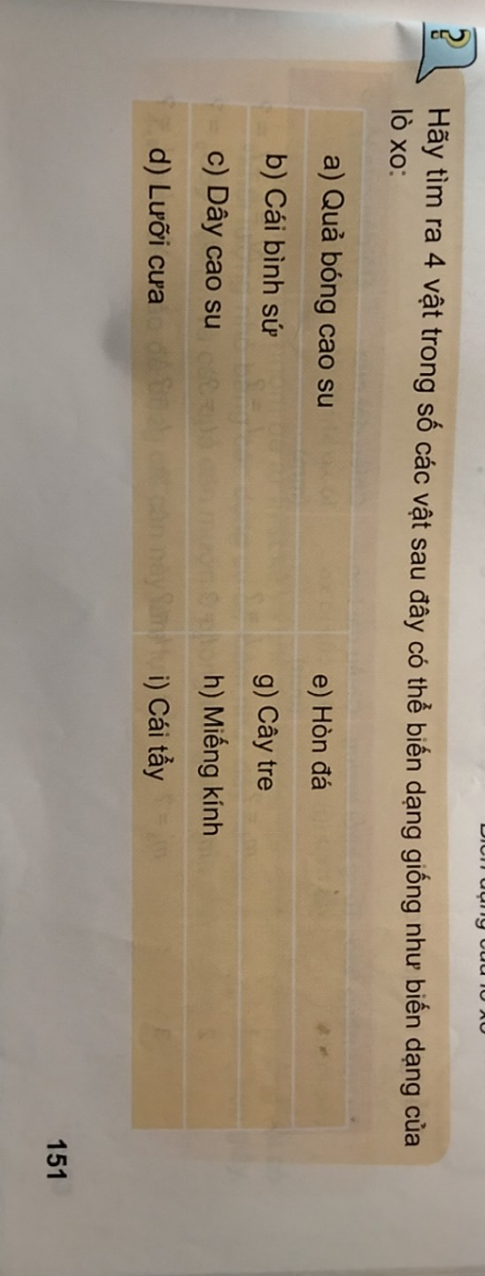
BÀI TẬP

Slide 13
GHI NHỚ
Khi có lực tác dụng lên lò xo thì lo xo bị biến dạng.
Khi thôi không tác dụng lực thì lò xo tự trở về hình dạng ban đầu => biến dạng lò xo
- Lò xo thường được làm từ thép hoặc đồng thau

Slide 14
HƯỚNG DẪN VỀ NHÀ
Học bài theo nội dung ghi bài
2. Đọc trước bài 42: Biến dạng của lò xo, phần II. Đặc điểm biến dạng của lò xo
3. Bài tập về nhà:
? Thế nào là biến dạng lò xo.
Yêu cầu nghiên cứu thí nghiệm hình 42.2 SGK 152
? Nêu dụng cụ, các bước tiến hành thí nghiệm

Slide 15
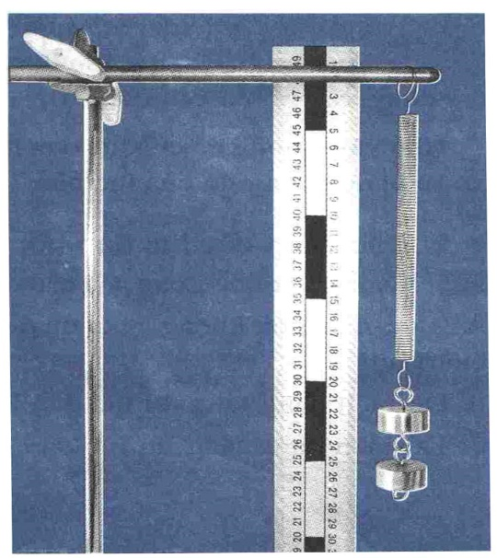
Thí nghiệm
Dụng cụ
Giá thí nghiệm 
Thước thẳng 
-Giá thí nghiệm.
-Thước thẳng.
-Lò xo
-Các quả nặng.
Lò xo 
Các quả nặng 
Hình 9.2

Slide 16
KIỂM TRA
Thế nào là biến dạng lò xo?
Khi có lực tác dụng lên lò xo thì lo xo bị biến dạng.
Khi thôi không tác dụng lực thì lò xo tự trở về hình dạng ban đầu => biến dạng lò xo

Slide 17

TIẾT 106.BÀI 42:
BIẾN DẠNG CỦA LÒ XO

Slide 18

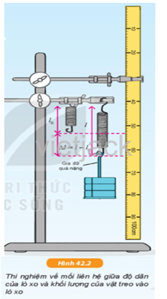
I. Hiện tượng biến dạng của lò xo
II. Đặc điểm biến dạng của lò xo
1. Thí nghiệm:
a. Dụng cụ:
+ Giá đỡ thí nhiệm;
+ Lò xo xoắn;
+ Các quả nặng giống nhau, mỗi quả nặng
có khối lượng 50g;
+ Thước thẳng.

Slide 19


b. Tiến hành thí nghiệm:
1
3
+B1: Treo lò xo thẳng đứng trên giá thí nghiệm
+ B2: Đo chiều dài tự nhiên (l₀) của lò xo
(lò xo chưa bị biến dạng), ghi vào bảng.
2
+B3: Móc 1 quả nặng 50g vào đầu dưới của lò xo, đo chiều dài (l) của lò xo khi bị biến dạng, ghi vào bảng.
Bỏ quả nặng ra, đo lại chiều dài của lò xo và so sánh với chiều dài tự nhiên của nó.

Slide 20


+ B4: Tương tự B3, nhưng thay 1 quả nặng bằng 2 quả nặng giống nhau loại 50g, đo chiều dài (l) rồi ghi vào bảng.
1
3
4
5
+ B5: Tương tự B3, nhưng thay 1 quả nặng bằng 3 quả nặng giống nhau loại 50g, đo chiều dài (l) rồi ghi vào bảng
2
Chú ý: Xác định độ dãn của lò xo trong 3 lần đo, ghi bảng kết quả( 1 quả, 2 quả, 3 quả)

Slide 21

Bảng kết quả
Số quả nặng treo vào lò xo | Tổng khối lượng vật treo (g) | Chiều dài ban đầu của lò xo (cm) | Chiều dài của lò xo khi bị dãn (cm) | Độ dãn của lò xo (cm)
1 | m₀ =……….
2 | m₁ =……….
3 | m₂ =……….
4 | m₃ =……….

Slide 22

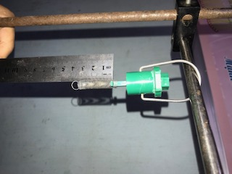
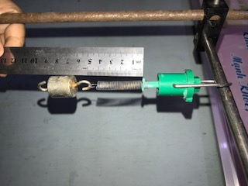
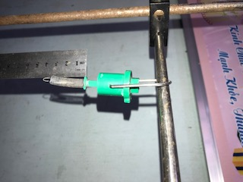

Slide 23

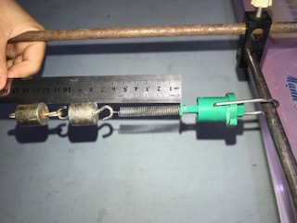

Slide 24
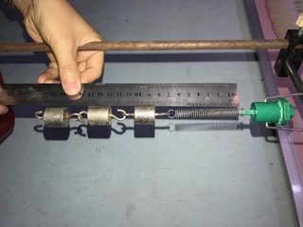

Slide 25
Bảng kết quả
Số quả nặng treo vào lò xo | Tổng khối lượng vật treo (g) | Chiều dài ban đầu của lò xo (cm) | Chiều dài của lò xo khi bị dãn (cm) | Độ dãn của lò xo (cm)
1 | m₀ =…
2 | m₁ =…
3 | m₂ =….
4 | m₃ =….
3
3
3 – 3 = 0
0
3
4 – 3 = 1
50
4
100
3
5
5 – 3 = 2
150
3
6
6 - 3 = 3

Slide 26

Tìm từ thích hợp điền vào chỗ trống
- Khối lượng của vật tăng lên gấp 2 thì độ biến dạng của lò xo ……...................
Khối lượng của vật ………………….thì độ biến dạng của lò xo tăng lên gấp 3.
Khối lượng của vật ………..đi 2 lần thì độ biến dạng của lò xo cũng giảm đi……lần.
tăng lên gấp 2
tăng lên gấp 3
giảm
2
Kết luận: Độ dãn của lò xo treo thẳng đứng tỉ lệ với khối lượng của vật treo

Slide 27
Tìm từ thích hợp trong khung để điền vào chỗ trống
Khi bị các quả nặng kéo thì lò xo bị (1)…………, chiều dài của nó (2)…………. Khi bỏ các quả nặng đi, chiều dài của lò xo trở lại (3)………chiều dài tự nhiên của nó. Lò xo lại có hình dạng ban đầu.
Biến dạng của lò xo có đặc điểm như trên là biến dạng đàn hồi.
bằng
tăng lên
dãn ra
2. Độ biến dạng của lò xo (hay còn gọi là độ dãn của lò xo)
Độ biến dạng của lò xo là hiệu giữa chiều dài khi……………….và chiều dài ……………..của lò xo.
biến dạng
tự nhiên

Slide 28
GHI NHỚ
- Độ biến dạng của lò xo là hiệu giữa chiều dài khi biến dạng và chiều dài tự nhiên của lò xo.
- Độ dãn của lò xo treo thẳng đứng tỉ lệ với khối lượng của vật treo

Slide 29
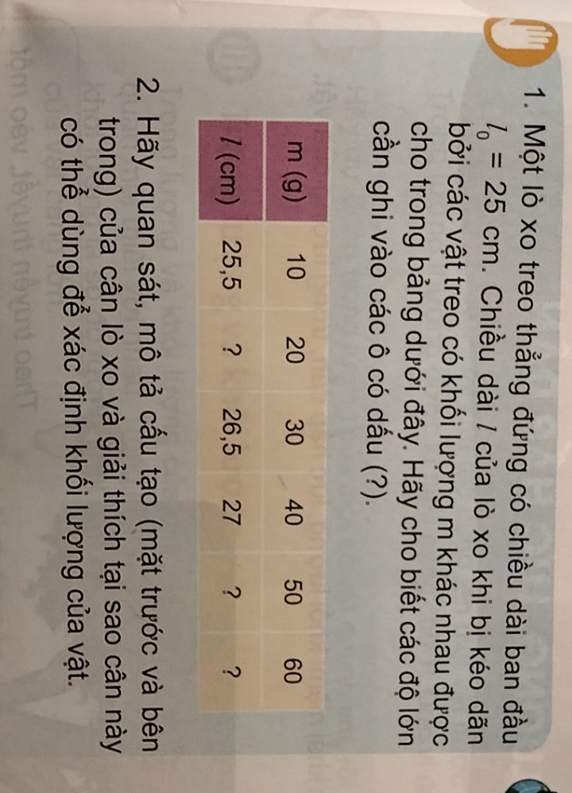
HƯỚNG DẪN VỀ NHÀ
Học bài theo nội dung ghi bài
2. Đọc tiếp phần II. Đặc điểm biến dạng của lò xo
3. Bài tập về nhà:

Slide 30

KIỂM TRA
1. Công thức độ biến dạng lò xo?
l₀ : Độ dài ban đầu của lò xo
l :Độ dài của lò xo khi treo vật nặng
: Độ biến dạng của lò xo
2. Nêu mối quan hệ giữa độ giãn lò xo treo thẳng đứng và khối lượng của vật treo?
Độ dãn của lò xo treo thẳng đứng tỉ lệ với khối lượng của vật treo

Slide 31
TIẾT 107.BÀI 42:
BIẾN DẠNG CỦA LÒ XO

Slide 32
* LUYỆN TẬP
Bài 1. Một lò xo treo thẳng đứng có chiều dài ban đầu
Chiều dài của lò xo khi bị kéo dãn bởi các vật treo có khối lượng m khác nhau được cho trong bảng dưới đây. Hãy cho biết các độ lớn cần ghi vào các ô có dấu (?).
m(g) | 10 | 20 | 30 | 40 | 50 | 60
(cm) | 25,5 | ? | 26,5 | 27 | ? | ?
26
27,5
28
Chiều dài của lò xo = chiều dài ban đầu + độ dãn của lò xo
- Khi khối lượng tăng 10g thì độ dãn của lò xo là 0,5cm.
Vậy cứ tăng thêm 10g thì độ dãn của lò xo sẽ tăng thêm 0,5cm.

Slide 33
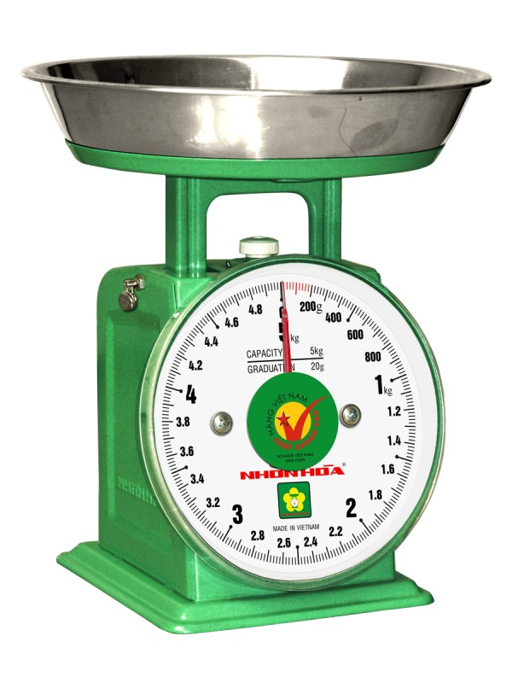
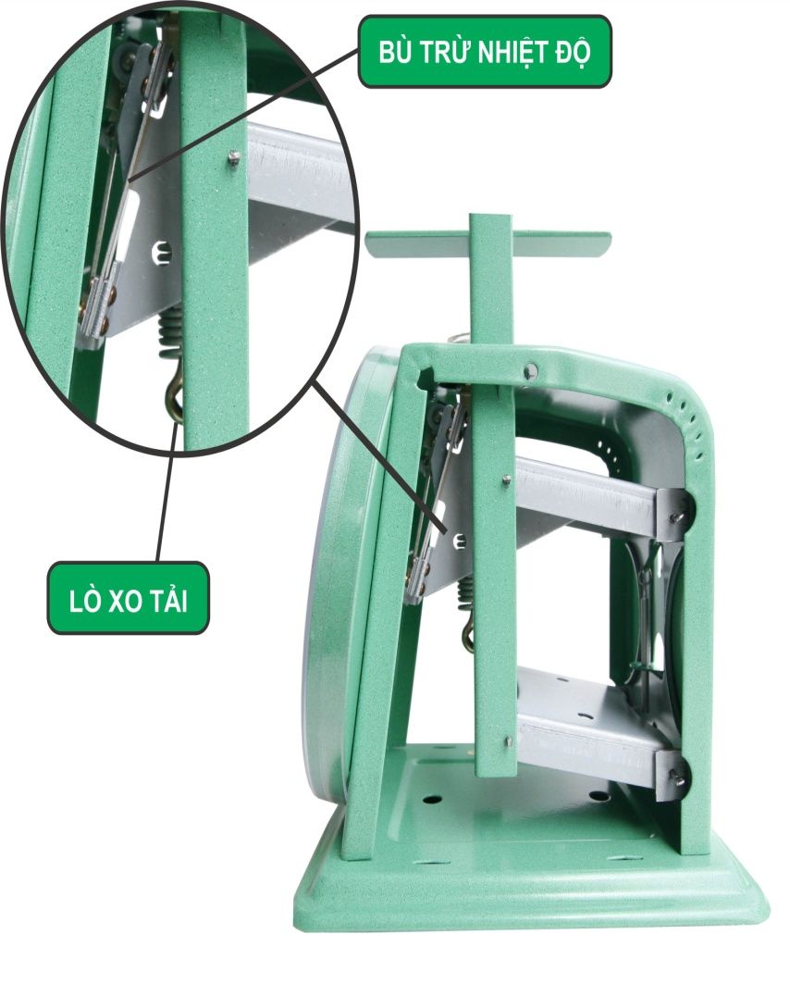
Đĩa cân
Trục lò xo
Núm điều chỉnh
Dấu niêm chì
Kim chỉ thị
Vỏ thùng cân
TRỤC LÒ XO
Vạch chia
? Giải thích tại sao cân này có thể dùng để xác định khối lượng của vật?
Khi đặt vật lên đĩa cân thì vật đẩy đĩa cân xuống làm kéo dãn lò xo của cân. Khi lò xo bị kéo dãn sẽ làm quay kim. Độ dãn của lò xo càng lớn thì kim quay càng nhiều. Dựa vào độ quay của kim ta có thể biết khối lượng của vật.

Slide 34

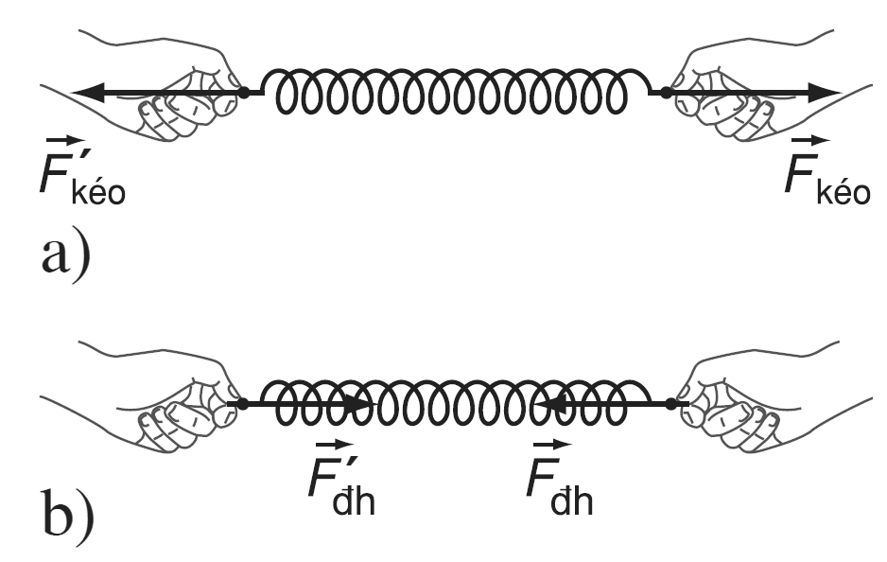
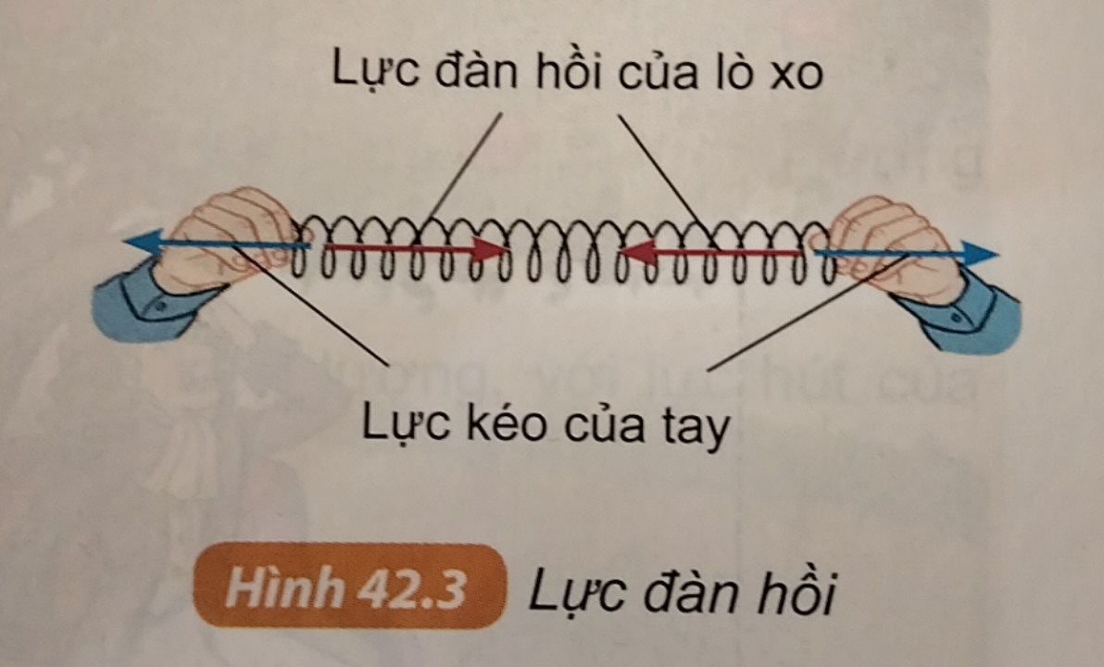
Lực của tay tác dụng lên lò xo và lực đàn hồi của lò xo tác dụng lên tay là hai lực cùng phương, ngược chiều, cùng độ lớn.
EM CÓ BIẾT?
Khi dùng tay kéo dãn một lò xo, ta thấy lò xo tác dụng lại tay ta một lực. Lực này gọi là lực đàn hồi của lò xo.

Slide 35


EM CÓ BIẾT?
- Lò xo thường được làm bằng thép, đồng thau do hai chất này đàn hồi tốt. Nhôm, chì đàn hồi kém nên không được dùng để làm lò xo.
Trên lực kế và cân lò xo người ta thường ghi giá trị lớn nhất mà các dụng cụ này có thể đo được. Nếu dùng các dụng cụ này để đo những giá trị lớn hơn GHĐ thì chúng có thể bị hỏng.
Lí do là khi lò xo bị dãn quá nhiều thì nó không thể lấy lại được hình dạng ban đầu, nghĩa là đã mất tính đàn hồi. Trong kĩ thuật, người ta dùng thuật ngữ “lò xo bị mỏi” để chỉ tình huống này.

Slide 36
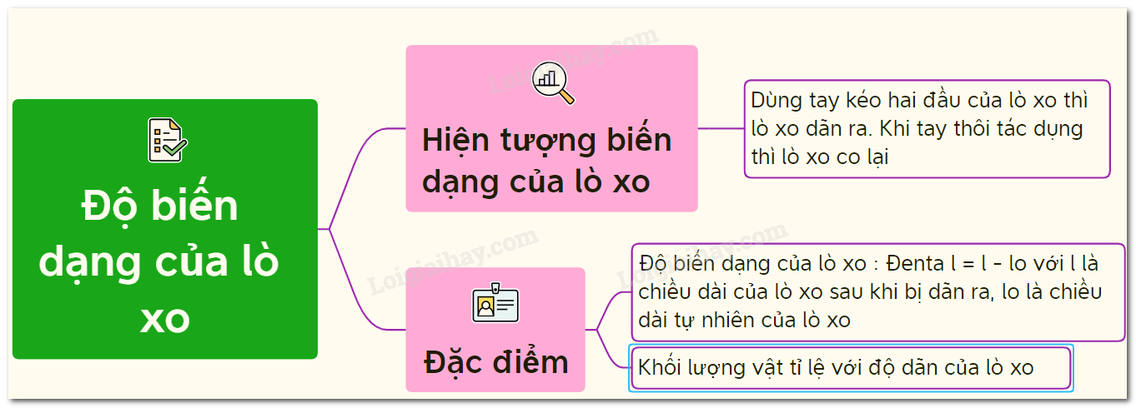
Biến

Slide 37
HƯỚNG DẪN HỌC Ở NHÀ
Học bài theo nội dung bài ghi
Trả lời câu hỏi sau:
+ Hiện tượng biến dạng của lò xo là gì?
+ Độ biến dạng của lò xo được xác định như thế nào?
+ Đặc điểm biến dạng của lò xo.
Đọc trước bài 43: TRỌNG LƯỢNG, LỰC HẤP DẪN
Tìm đọc Truyện: “ Câu chuyện về quả táo chín” nói về nhà Bác học Niu-Tơn

Slide 38

Chuyện về quả táo chín
Đây là câu chuyện thú vị và đầy ý nghĩa về nhà khoa học vĩ đại Newton.
Vào một ngày mùa thu, Newton ngồi trên chiếc ghế trong vườn hoa đọc sách, bỗng nhiên một quả táo từ cây rơi xuống “bịch” một tiếng trúng đầu Newton. Ông xoa đầu, nhìn quả táo chín lăn xuống vũng bùn. Quả táo đã cho ông một gợi ý làm ông nghĩ miên man.
Quả táo chín rồi, tại sao lại rơi xuống đất? Tài vì gió thổi chăng? Không phải, khoảng không rộng mênh mông, tại sao lại phải rơi xuống mà không bay lên trời? Như vậy trái đất có cái gì hút nó sao? Mọi vật trên trái đất đều có sức nặng, hòn đã ném đi rốt cuộc lại rơi xuống đất, trọng lượng của mọi vật có phải là kết quả của lực hút trái đất không?
- Những câu hỏi trên của Niu – tơn được gọi chung là gì?
- Theo em, Niu – tơn đã làm gì để trả lời những câu hỏi của mình
- Câu chuyện quả táo rơi đã giúp Niu – tơn phát hiện ra điều gì

